Slide 1
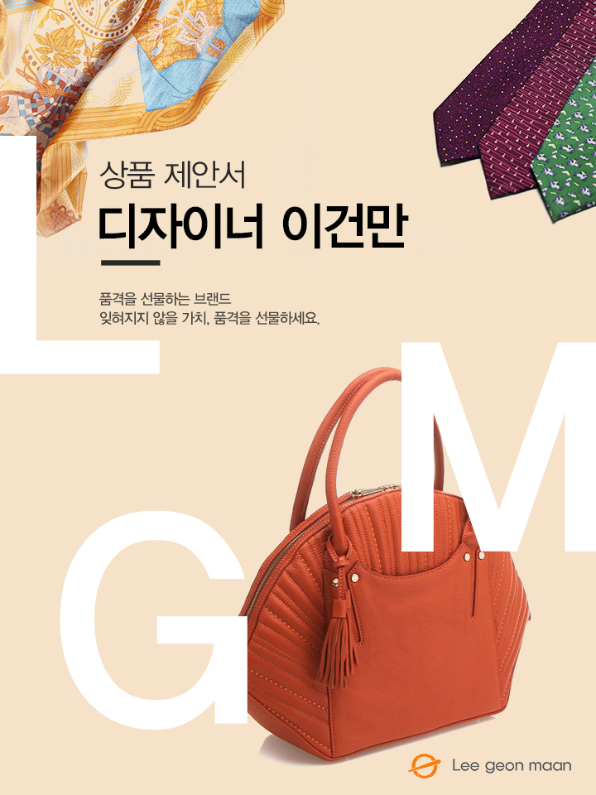
<음양엠보 명함&카드지갑>
담당자 :
연락처 :
직영몰 : http://www.lgmmall.com/

Slide 2
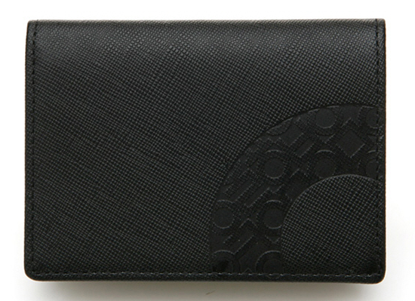
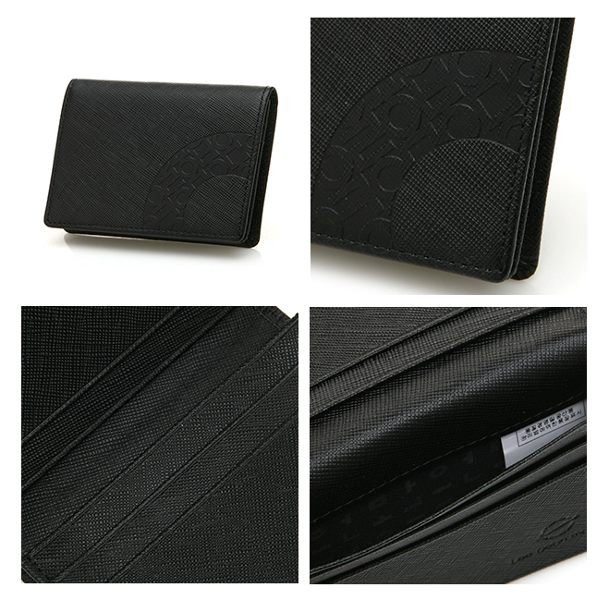
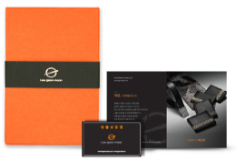
상 품 제 안 서
상 품 명
음양엠보 명함&카드지갑
상품 이미지
상품 이미지
모델명
LM144MPN175LBB
상품설명서
소 재
사피아노 엠보소가죽
동양적인 여백의 미와 함께 한글 창제
원리의 의미를 담아 연출한 디자인입니다.
한글 제작원리 중 하나인 음양사상을
한글 자음의 형태로 시각화한 패턴으로
부드럽고 고급스러운 소가죽에 음각과
양각의 엠포 텍스처 효과를 포인트로
활용하였습니다.
크 기
가로 11cm, 세로8cm
무 게
45g
원산지
국내생산(Korea)
케이스
제조원
(주)이건만에이앤에프
임가공
불박, 띠지, 스티커, 라벨, 쇼핑백
소비자가
\68,000
공급가
(부가세별도)
문의

